Slide 1



滑動螢幕以解鎖

Slide 2





第12章
公平正義
Lungteng 社會上有哪些不平等呢？
４
滑動螢幕以解鎖

Slide 3
披薩的滋味
（需有網路環境）
＃影片名稱：披薩的滋味(02:05)
＃影片來源：twfoxmovies

Slide 4


【披薩的滋味】
大鳥蛋跟小鳥蛋是一對住在印度貧民窟的兄弟，父親坐牢，母親因付不出高額的律師費用，貧民窟的區域立委也只想收錢不做事，母親只能拼命的工作，卻僅能負擔微薄的車馬費去探監。

Slide 5
再努力的工作，孩子的學費、奶奶過世的火葬費都付不起，兄弟倆只能輟學在家靠撿運煤火車所掉落的煤礦維生，成天穿破爛的衣服，與垃圾為伍。

Slide 6
有一天，貧民窟的隔壁開了間披薩店，請了當紅的藝人做宣傳，全球化的食物來到了印度，吸引人們的目光，兩兄弟也好想要嘗嘗披薩的滋味，為了想吃披薩，用了各種手段去賺取小額的零錢。

Slide 7
在好不容易存夠了錢才發現，沒有穿新衣服是無法進入披薩店；為了要有新衣服，更努力的工作，卻在擁有了新衣服後才發現，貧民窟的孩子註定無法翻身，即便穿了新衣服，仍然被披薩店店長的一巴掌打碎了兄弟倆的披薩夢。

Slide 8

在印度有貧民窟，臺灣有嗎？
我們要怎麼幫助這些人呢？

Slide 9
【阿富汗的女兒在哭泣】
在阿富汗的文化裡，沒有追求或約會這樣的事情，男方到女方家中提親時，女性不允許參與，也不能表達意見，婚姻像一樁商業交易，在婚前新人從未見過彼此；

Slide 10
塔利班執掌時，禁止公開婚禮、音樂播送、拍照；沒有穿著政府規定的服裝上街，會被當街抽打；晚上在家睡覺時，會被軍人衝進家中性侵；不允許女性單獨外出、不允許女性單獨搭乘計程車、

Slide 11
女性需要家中的男性同意才有投票權、女性不被允許工作，戰火連天時，家中男性在戰亂過世，女性因此只能乞討維生，甚至，女性生產時因為找不到女醫生接生，只能在家中自行生產，導致生產死亡率成為全世界極高的國家。

Slide 12
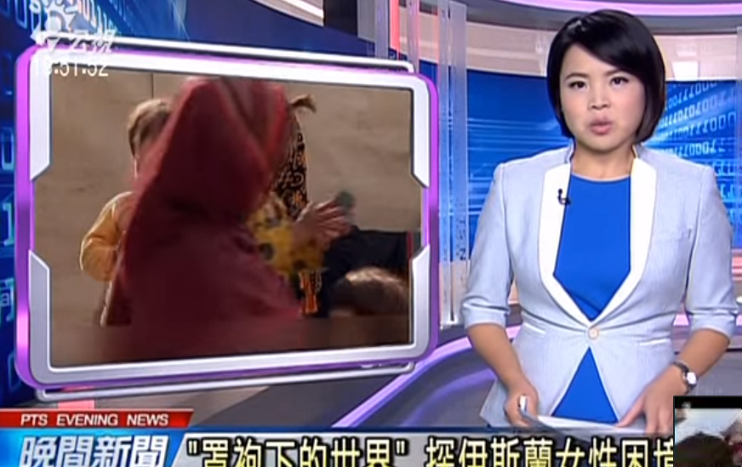
罩袍下的世界
探伊斯蘭女性困境

Slide 13
82年生的金智英
女性不平等的現象存在於許多國家，在亞洲也是如此。金智英是個30多歲的平凡韓國女性，她常因現實生活中全職家庭主婦和母親的身分而感到苦惱。雖然與所愛的男人結婚，辛苦養育女兒的生活迫使她放棄許多事，她甚至得承受被謔稱為「媽蟲」……

Slide 14
82年生的金智英
（需有網路環境）
（需有網路環境）
＃影片名稱：「我的名字在哪裡？」 阿富汗發動「女性正名」 (03:30)
＃影片來源：TVBS News
＃影片名稱：【82年生的金智英】電影預告(01:20)
＃影片來源：車庫娛樂

Slide 15
性別歧視？！因「82年生的金智英」南韓女星被猛批
（需有網路環境）
（需有網路環境）
＃影片名稱：「我的名字在哪裡？」 阿富汗發動「女性正名」 (03:30)
＃影片來源：TVBS News
＃影片名稱：性別歧視?! 因「82年生的金智英」南韓女星被猛批(03:06)
＃影片來源：東森亞洲新聞

Slide 16
p.105 壹、女性不平等
第壹節 女性不平等
阿富汗現今國民議會的副議員法齊婭．古菲，只要有宴客活動，母親要為父親掌廚，但如果煮的米飯沒有符合標準，父親會走進廚房，不發一語的抓住母親的頭髮，拿起勺子往她的頭上打。

Slide 17
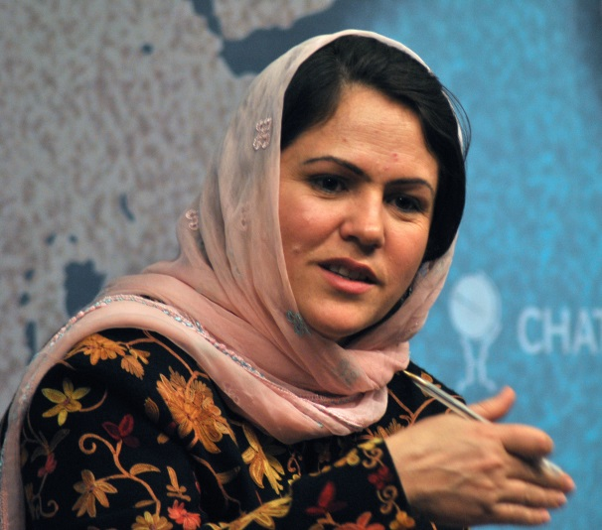
p.105 壹、女性不平等
第壹節 女性不平等
母親忍受這些並認為打就是愛，她告訴法齊婭：「如果男人不打她太太，就是不愛她；他對我有期待，只會在我讓他失望的時候打我。」
Notes:
法齊婭·古菲（2018年3月21日）。維基百科。
2019年4月22日，取自https://zh.wikipedia.org/wiki/%E6%B3%95%E9%BD%8A%E5%A9%AD%C2%B7%E5%8F%A4%E8%8F%B2

Slide 18

p.105 壹、女性不平等
鄧如雯殺夫案
長期被家暴及性侵的鄧如雯將丈夫殺死，引起婦女團體注意，讓家暴法於1998年通過，我們成為亞洲第一個有《家庭暴力防治法》保障的國家。
（需有網路環境）
＃影片名稱：
24年前鄧如雯殺夫案
催生家暴法、「法」首入家門！（04:09）
＃影片來源：中天新聞CH52

Slide 19
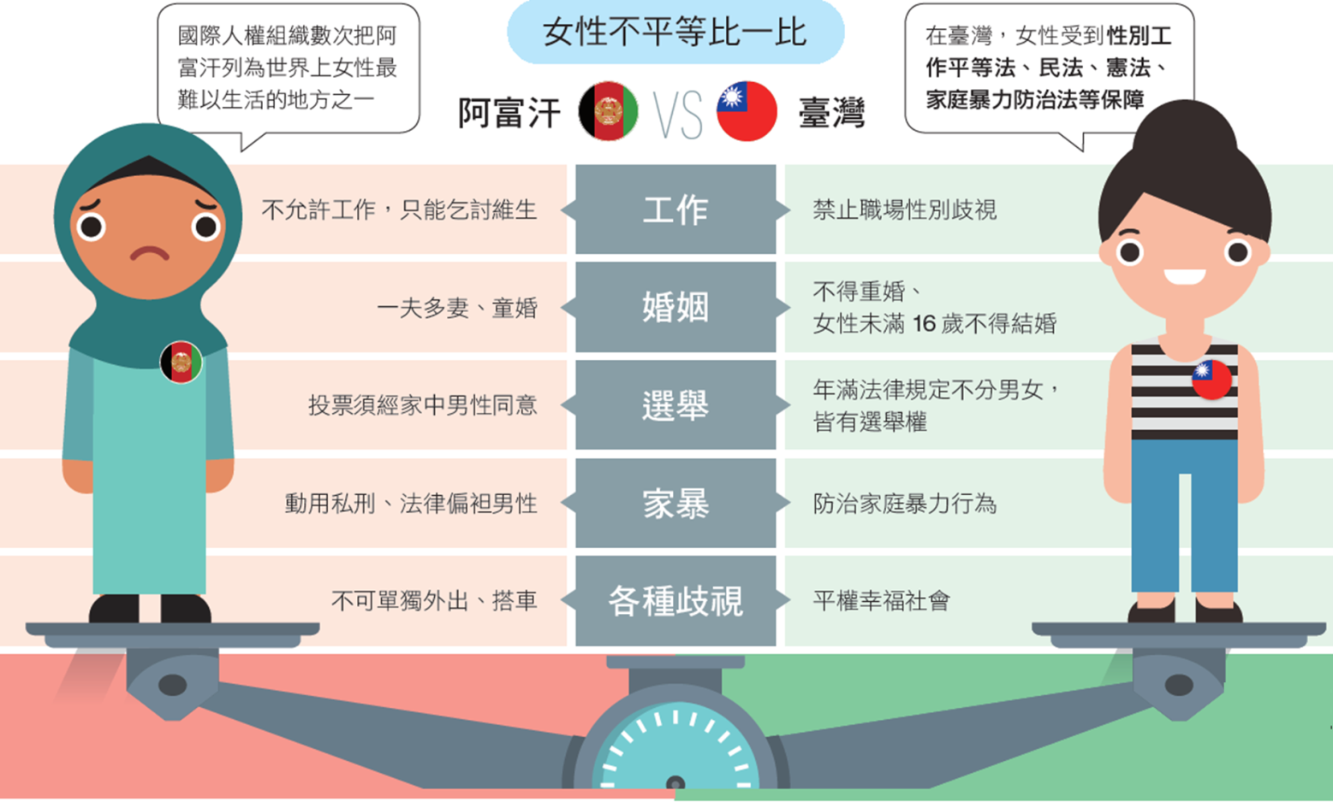
女性不平等
比一比

Slide 20
p.106 貳、原住民
第貳節 原住民
從小說著撒奇萊雅族語的撤耘武耆，到學校讀書後才發現，老師教的都是自己聽不懂漢語，因此成績一落千丈，國小沒念完就外出打工了，只能做粗工等需要大量體力的工作，祭典時也不能回家。有一天撤耘武耆到工地蓋房子，正在鷹架上幫忙灌漿時，鷹架倒塌，夫妻重傷不治。

Slide 21
p.106 貳、原住民
撒奇萊雅族
在清朝開山撫番時強烈抵抗，清軍隊攻部落，頭目被處死；倖存者為躲避追殺，隱姓埋名躲入阿美族，終於至2007年正名。

Slide 22
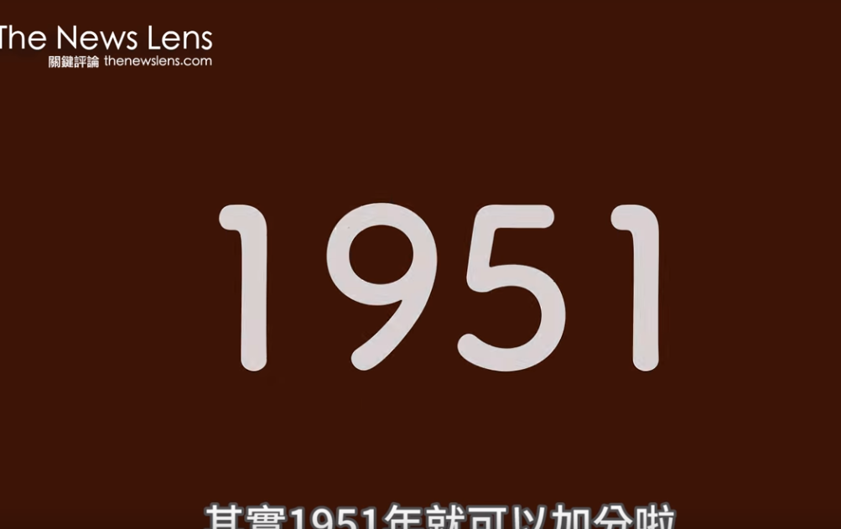
p.106 貳、原住民
你知道為什麼原住民考試可以
加分嗎？兩分鐘帶你搞清楚！

Slide 23
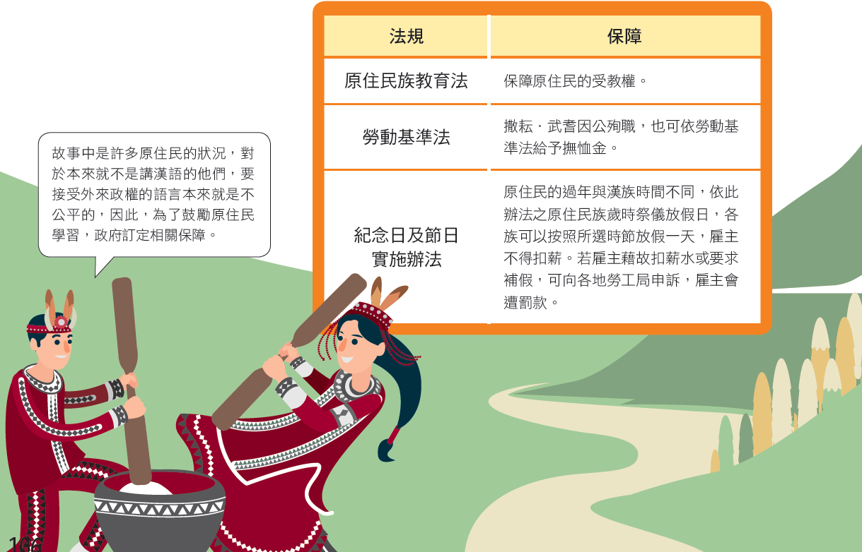
保障原住民
權益的法律

Slide 24

p.106
原住民遇到過年時應該怎麼向學校或雇主請假呢？

Slide 25
p.110
答
原民會表示，無論軍公教、勞工或學生，只要具原住民身分，都可以在所屬族群歲時祭儀放假日，持戶籍謄本或戶口名簿等證明其族別之文件，向工作單位或就讀學校請假。

Slide 26
p.106 貳、原住民
傳承文化參加年祭卻丟工作
很多原住民族族人為了過年祭丟工作，原因在於法定假日「歲時祭儀」只有1天。原住民訴求內政部「紀念日及節日實施辦法」應顧及多元族群文化，盡速修訂原民歲時祭儀可比照春節放假3天。

Slide 27
p.106 貳、原住民
原民要三天祭典假
（需有網路環境）
＃影片名稱：傳承文化參加年祭卻丟工作 原民要三天祭典假(07:37)
＃影片來源：公民行動影音

Slide 28
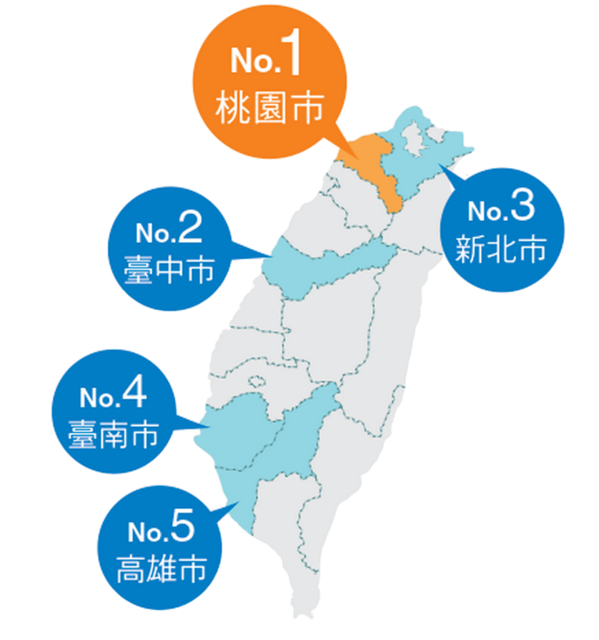
p.107 參、勞工權益保障
第參節 勞工權益保障
阿山是一位從印尼來臺灣打工的青年，來到臺灣後，他的護照、證件被雇主扣留，每天工作12小時，領很低的薪水，不知道找誰求助。
平均每4個在臺灣工作的勞工，就會有1個是東南亞移工，成為臺灣不可忽視的勞動力！

Slide 29
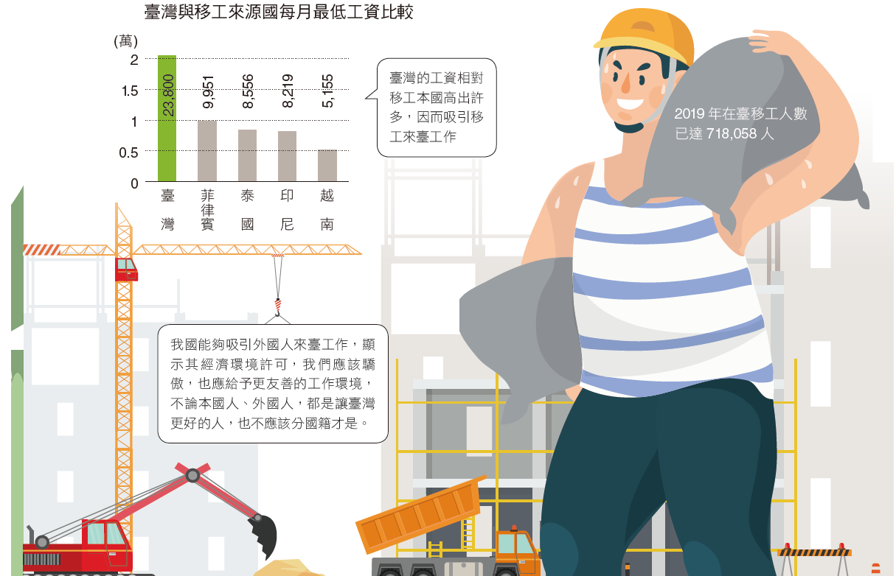
國際移工在
臺灣
Notes:
資料來源：勞動部統計月報，2020 年3 月、經濟部國際貿易局

Slide 30

p.107 參、勞工權益保障
【博恩夜夜秀】欸！失聯移工

Slide 31
p.108 肆、人口販運
第肆節 人口販運
23歲的塔蒂婭是摩爾多瓦的一位護理師，計畫到希臘度假，在出發前喝了一杯果汁後便失去知覺。醒來後，旁人告訴她已被用1千美元賣掉，她被送至科塔沃的小鎮，被酒吧老闆利用成為性奴隸。

Slide 32

p.108 肆、人口販運
第肆節 人口販運
每日至少接客4次；某一天塔蒂婭被載往鄰近村莊接客途中，被俄羅斯的維和部隊救出，交給國際救援組織，讓她幸運地獲救，重獲自由。

Slide 33
p.108 肆、人口販運
最後一張畫
＃影片名稱：最後一張畫(05:51)
＃影片來源：內政部移民署

Slide 34

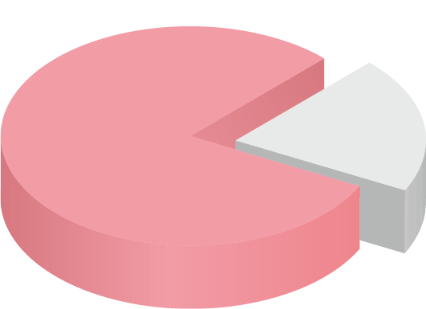

p.108 肆、人口販運
全球人口販賣被害人占比
80%
女性及孩童
20%
男性

Slide 35
p.108 肆、人口販運
全球人口販賣被害人占比
人口販賣花招多
誘人高薪 → 小心可能是誘餌
異國婚姻 → 小心可能假結婚，真賣淫
工作陷阱 → 小心工作內容與談定不符

Slide 36

p.108 肆、人口販運
人口販運是國際社會公認嚴重違反人權的跨國性犯罪，尤其常以婦女及兒童為對象的犯罪。
看不見的世界人口販運
人口販賣網路遍布全球，至少510條販運路線。
每年約有600～800萬人口被販運。

Slide 37














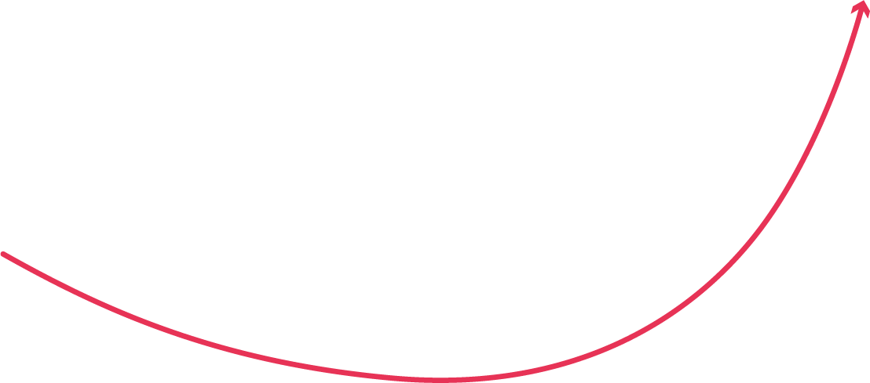
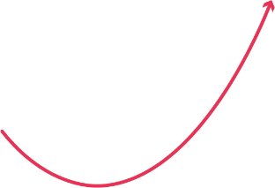


p.108 肆、人口販運
看不見的世界人口販運
東歐和
中亞
北美洲
中歐和
東南歐
北美洲
跨區域流動
東亞和太平洋
西歐和南歐
東亞和
太平洋
在目的地國家發現了受害者
中東
地區
中美洲和
加勒比地區
南亞
跨區域流動
撒哈拉以南非洲
從目的地國家遣返的受害者
南美洲
Notes:
資料來源：UNODC，2017全球人口販運問題報告。

Slide 38
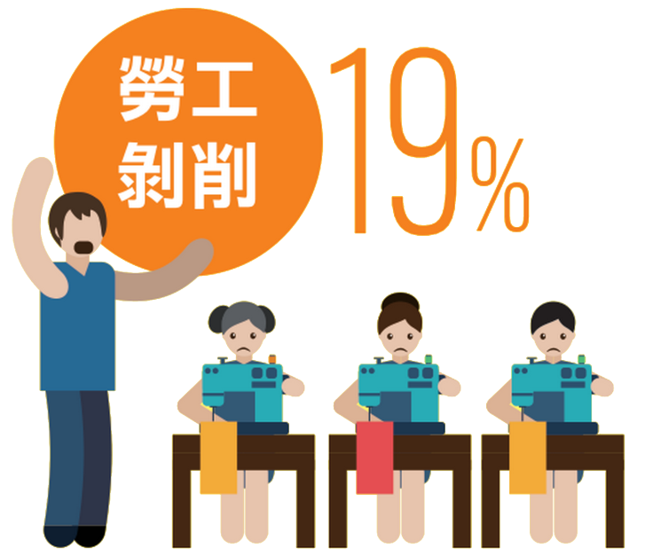
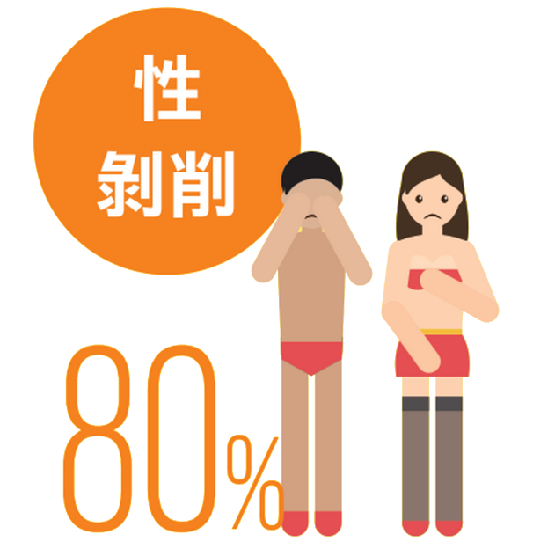
p.109 肆、人口販運
全球人口販運去向

Slide 39
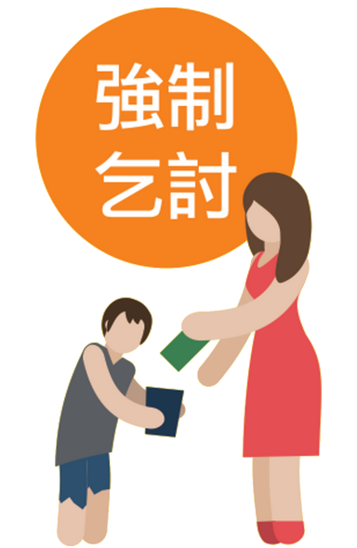
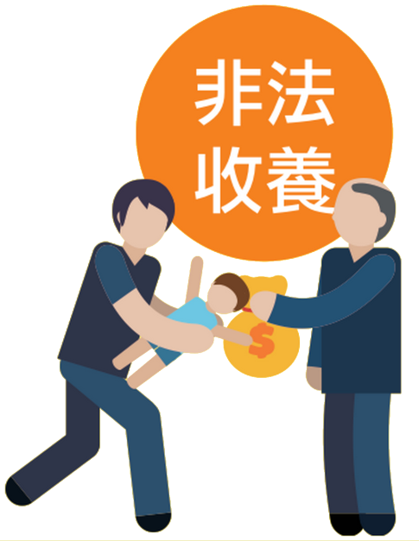
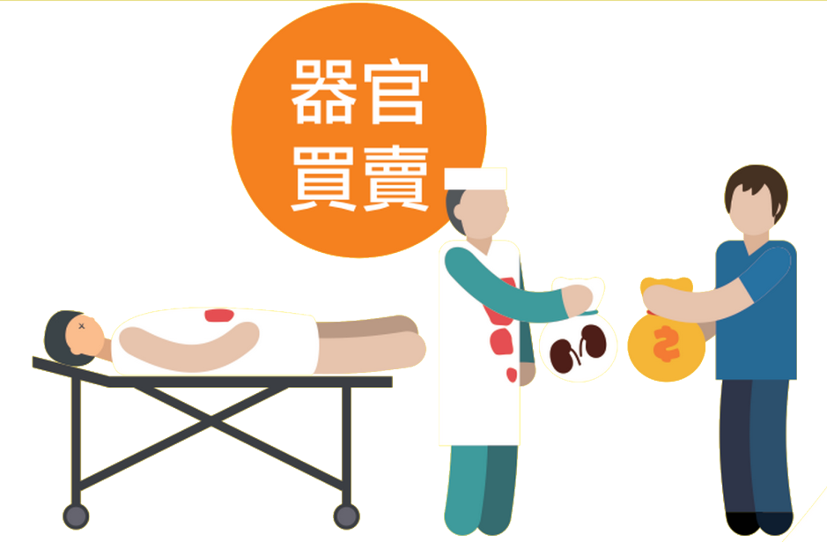
p.109 肆、人口販運
全球人口販運去向

Slide 40
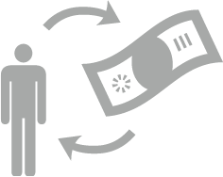

p.109 肆、人口販運
臺灣常見的人口販運狀況
人口販運
目前大多來自印尼、菲律賓、泰國與越南。
誘騙手法
合法招募、合法名目，以從事營造、漁工或家務等

Slide 41
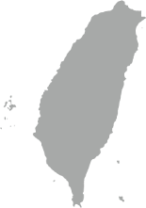
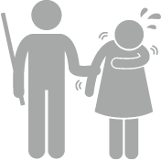
p.109 肆、人口販運
臺灣常見的人口販運狀況
販賣地點
臺灣
遭遇對待
強迫工作性剝削是人口販賣最大宗的項目。

Slide 42
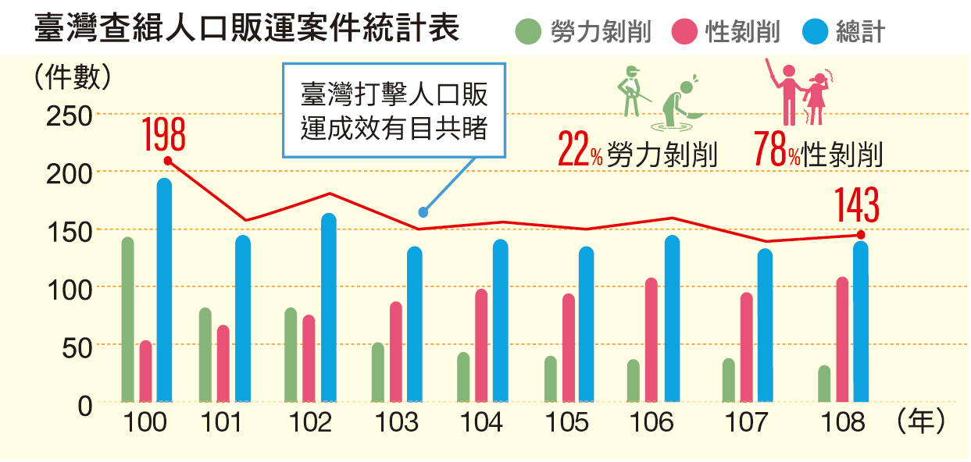
p.109 肆、人口販運
臺灣常見的人口販運狀況
Notes:
資料來源：移民事務組、內政部行政院協調會報整合

Slide 43
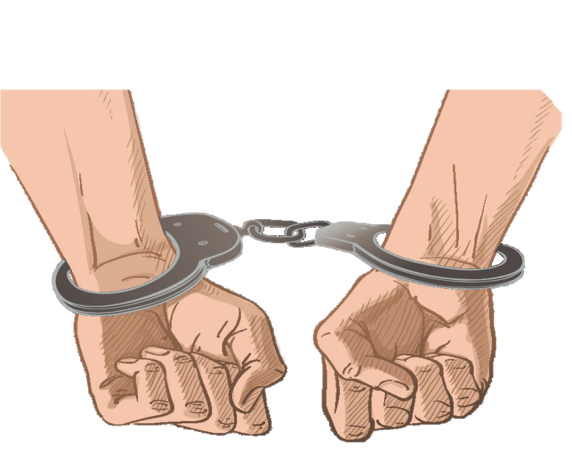
p.109 肆、人口販運
人口販運防制法
若強迫未滿18歲青少年從事性交易，即觸犯刑法、兒童及少年性剝削防制條例，違者必須面臨最高監禁12年、併科罰金700萬元。

Slide 44
p.109 肆、人口販運
人口販運未來防治重點
1. 推動家事勞工保障法制作業持續推動。
2. 強化對販運者判處嚴厲刑罰。
3. 持續提升國際移工薪資或減少仲介費。
4. 持續加強對外籍移工權益之保障。

Slide 45
p.109 肆、人口販運
全球防治人口販運評比
第一級：完全符合標準。
第二級：雖未符合，但改善中。
第二級觀察：受害增加且未改善。
第三級：不符合標準且無意改善。
若評比成績太差，是會遭美國經貿制裁，如禁止進口或提高關稅等。

Slide 46




p.109 肆、人口販運
美國公布全球人口販運評比，臺灣於 2010年至今，均列第一級國際名單，獲得國際肯定。
全球防治人口販運評比
151國
第二級
第二級觀察名單
第三級
39國
第一級
Notes:
資料來源：美國國務院2018年
全球人口販運報告。

Slide 47
p.110 伍、公平正義的實踐
第伍節 公平正義的實踐
人們在社會上，應該享有公平正義的生活環境，享有人性尊嚴，透過法律的保障，落實公平正義。臺灣社會中還是存在一些弱勢族群，例如：低收入戶、新移民、身心障礙者等，皆是可以透過法律實現公平正義的群體。

Slide 48
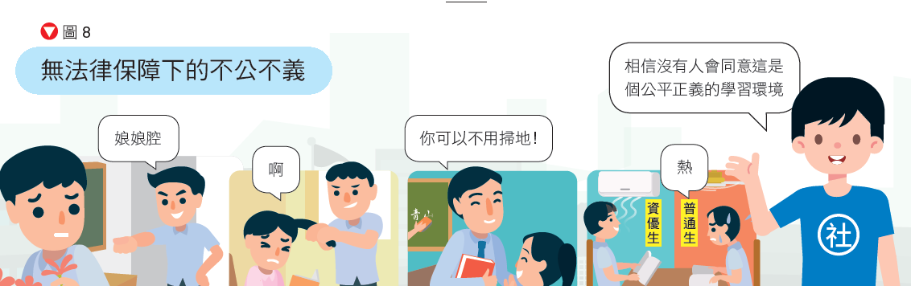
p.110 伍、公平正義的實踐
第伍節 公平正義的實踐

Slide 49
p.110 伍、公平正義的實踐
全臺最大移工聚集地
＃影片名稱：全台最大移工聚集地 揭一廣神秘面紗(05:43)
＃影片來源：東森新聞

Slide 50
p.110 伍、公平正義的實踐
認識國際移工
假日時，在火車站、熱鬧的地方，常會見到許多國際移工，請同學分組，5人一組，在假日時找國際移工訪談，詢問他們對於臺灣的看法，以及臺灣還有對他們生活不便的地方，我們能夠如何改善？

Slide 51
p.110 伍、公平正義的實踐
認識國際移工
參考答案：
國際移工隻身來臺，想念家人，給他個擁抱。
想搭乘公車至其他地方，協助搭乘。
製作問路看板。
違法，提供投訴電話等方式協助。

Slide 52

老闆未給予勞工應該的休假及薪水，已經違反什麼法律？
(A)就業服務法 (B)勞動基準法
(C)勞工保險條例 (C)民法
（Ａ）
（Ｂ）
（Ｃ）
（Ｄ）

Slide 53

老闆未給予勞工應該的休假及薪水，已經違反什麼法律？
(A)就業服務法 (B)勞動基準法
(C)勞工保險條例 (C)民法
（A）
答錯囉！再答一次吧

Slide 54
老闆未給予勞工應該的休假及薪水，已經違反什麼法律？
(A)就業服務法 (B)勞動基準法
(C)勞工保險條例 (C)民法
（B）
你答對囉！前往下一題吧

Slide 55
老闆未給予勞工應該的休假及薪水，已經違反什麼法律？
(A)就業服務法 (B)勞動基準法
(C)勞工保險條例 (C)民法
（C）
答錯囉！再答一次吧

Slide 56
老闆未給予勞工應該的休假及薪水，已經違反什麼法律？
(A)就業服務法 (B)勞動基準法
(C)勞工保險條例 (C)民法
（D）
答錯囉！再答一次吧

Slide 57
在阿富汗的傳統文化，丈夫打妻子是一件天經地義的事情，但是請問在臺灣已經觸犯什麼法律？
(A)憲法 (B)民法
(C)家庭暴力防治法 (D)性別工作平等法
（Ａ）
（Ｂ）
（Ｃ）
（Ｄ）

Slide 58
在阿富汗的傳統文化，丈夫打妻子是一件天經地義的事情，但是請問在臺灣已經觸犯什麼法律？
(A)憲法 (B)民法
(C)家庭暴力防治法 (D)性別工作平等法
（A）
答錯囉！再答一次吧

Slide 59
在阿富汗的傳統文化，丈夫打妻子是一件天經地義的事情，但是請問在臺灣已經觸犯什麼法律？
(A)憲法 (B)民法
(C)家庭暴力防治法 (D)性別工作平等法
（B）
答錯囉！再答一次吧

Slide 60
在阿富汗的傳統文化，丈夫打妻子是一件天經地義的事情，但是請問在臺灣已經觸犯什麼法律？
(A)憲法 (B)民法
(C)家庭暴力防治法 (D)性別工作平等法
（C）
你答對囉~得到知識王勳章一枚

Slide 61
在阿富汗的傳統文化，丈夫打妻子是一件天經地義的事情，但是請問在臺灣已經觸犯什麼法律？
(A)憲法 (B)民法
(C)家庭暴力防治法 (D)性別工作平等法
（D）
答錯囉！再答一次吧

Slide 62
圖片來源
法齊婭·古菲（2018年3月21日）。維基百科。2019年4月22日，取自https://zh.wikipedia.org/wiki/%E6%B3%95%E9%BD%8A%E5%A9%AD%C2%B7%E5%8F%A4%E8%8F%B2
UNODC，2017全球人口販運問題報告。
移民事務組、內政部行政院協調會報整合
美國國務院2018年全球人口販運報告。

